Slide 1

МИНОБРНАУКИ РОССИИ
Федеральное государственное бюджетное образовательное учреждение высшего образования «МИРЭА - Российский технологический университет» РТУ МИРЭА
Институт информационных технологий (ИИТ)
Кафедра практической и прикладной информатики (ППИ)
ОТЧЕТ ПО ПРАКТИЧЕСКОЙ РАБОТЕ №8
по дисциплине «Моделирование бизнес-процессов»
по теме:
«Место моделирования бизнес-процессов
в проектировании информационных
и автоматизированных систем»
Студент группы | ИКБО-20-19 Московка А. А.
Преподаватель | Исаев Р.А.

Slide 2


Как моделирование бизнес процесса влияет на результат проекта?

Slide 3
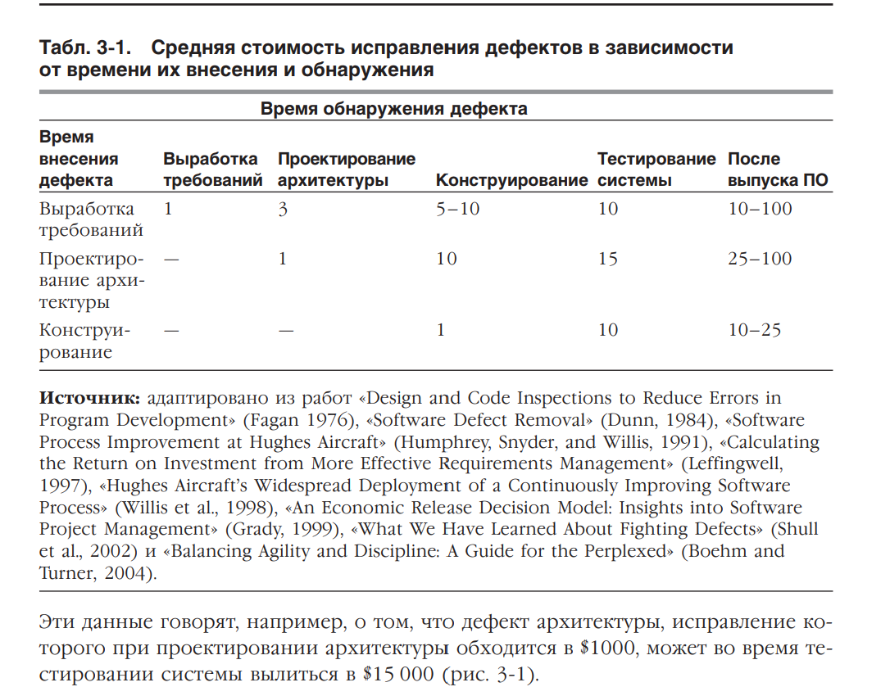
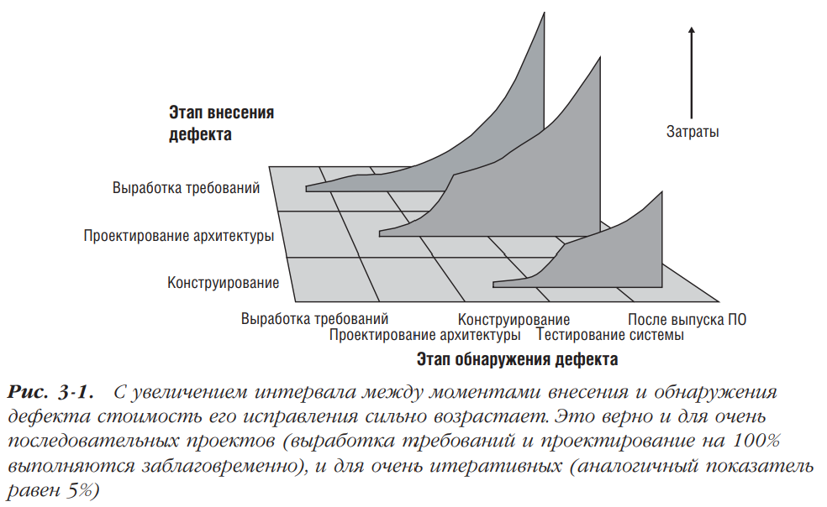
Убытки в случае отказа от детальной проработки бизнес-процесса

Slide 4
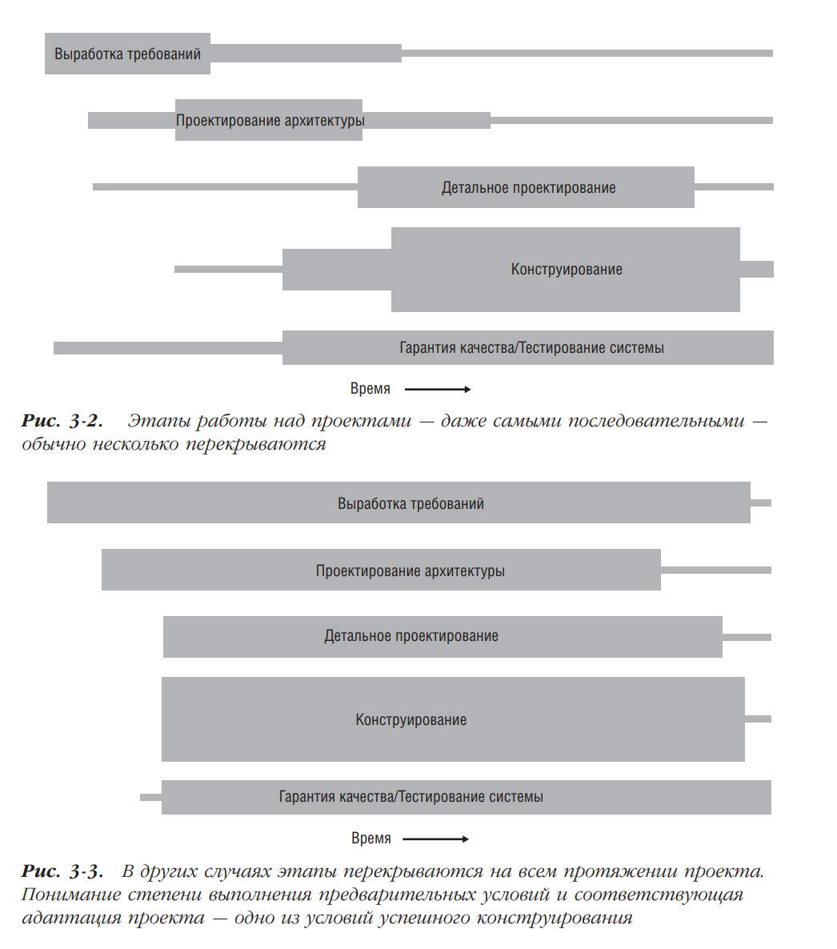
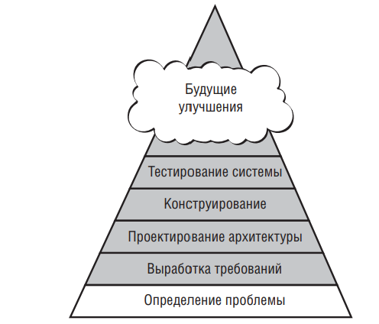
На каком этапе развития проекта происходит проектирование?

Slide 5
Информационные источники
Стив Макконнелл. Совершенный код. Мастер-
класс / Пер. с англ. — М. : Издательство «Русская редакция», 2010. — 896 стр. : ил

Slide 6

СПАСИБО ЗА ВНИМАНИЕ

